Slide 1
L’indice de performance logistique 2.0 La logistique à l’ère du Big Data
Jean-François Arvis
Département commerce et intégration
Washington, DC, & Paris
23 Novembre 2022

Slide 2
Plan
1. Contexte: Indicateurs de performance logistique, LPI et possibilités du Big Data
2. Concept, sources et méthodologie pour LPI 2.0

Slide 3
1. Contexte : Indicateurs de performance logistique, IPL et possibilités du Big Data

Slide 4
Les interventions logistiques et le rôle des indicateurs.
La logistique et la connectivité de la chaîne d’approvisionnement sont un thème de politiques publiques dans le monde entier :
La performance logistique contribute au développement : intégration commerciale, développement territorial au sein des pays. La logistique est avant tout B2B mais les interventions gouvernementales sont essentielles à la performance : réglementation, mise à disposition d’infrastructures, processus frontaliers... La Banque mondiale et d’autres organisations participent activement à des projets visant à soutenir l’amélioration de la chaîne d’approvisionnement dans de nombreux pays : projets de prêts, conseils La logistique également ciblée par des forums et initiatives mondiales: WEF, APEC, EU, BRI
Appétit des décideurs pour les indicateurs sur la connectivité de la chaîne d’approvisionnement :
Indices de référence pour comparaisons. Outils pour mettre en œuvre des comparaisons locales (infranationales), la BM est de plus en plus sollicitée.
Peu de références établies : Indice de performance logistique (IPL), CNUCED LSCI (shipping)
L’IPL est populaire et influent, depuis 2007
La performance logistique est un concept intuitif mais robuste (équivalent à une mesure de connectivité d’accessibilité de la chaîne d’approvisionnement). L’IPL est une métrique holistique incorporant de nombreux effets. L’IPL a encourage des initiatives liées à la logistique dans de nombreux cas.
Cependant: l’IPL est basé sur un « ancien » concept (collecte de données par enquête)=> Arguments en faveur de la réingénierie et d’une nouvelle génération d’indicateurs, tirant parti du changement de paradigme des données.

Slide 5
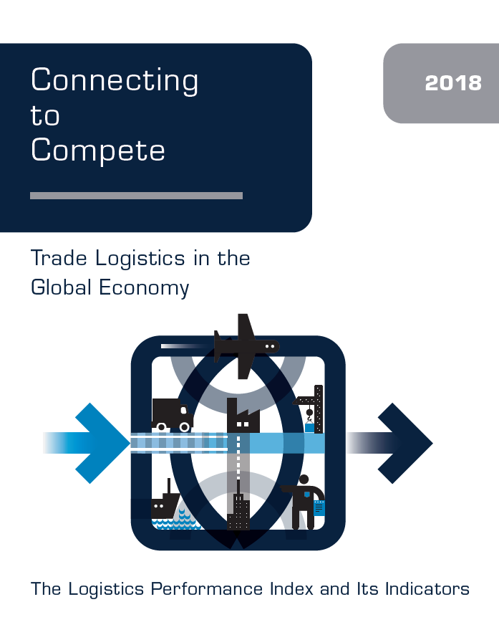
Indice de performance logistique
Basé sur > 5 000 évaluations de pays par environ 1 000 transitaires et transporteurs express dans le monde entier Les répondants évaluent la performance logistique de leur propre pays et de 8 autres pays sur une échelle de 1 à 5 Couverture : 160 pays Publié tous les 2 ans 2017-2018, prochain février 2023 L’enquête:
Les répondants sont invités à répondre à un sondage électronique Mobilisation via des partenaires tels que la FIATA, les associations nationales de transitaires et les grandes entreprises de logistique Contacts directs via une liste de diffusion emails d’opérateurs logistiques La base de répondants comprend des multinationales, de grandes entreprises locales et des PME Pas de méthode d’échantillonage sophistiquée.

Slide 6
Comment le LPI « classique » est construit
L’IPV mesure la performance tout au long de la chaîne d’approvisionnement logistique au sein d’un pays et offre deux perspectives différentes: internationale et nationale. Basé sur une enquête mondiale auprès des transitaires et des transporteurs express, fournissant un retour d’information sur la « convivialité » logistique des pays dans lesquels ils opèrent et de ceux avec lesquels ils commercent.
International LPI | Domestic LPI
Fournit des évaluations qualitatives d’un pays dans six domaines par ses partenaires commerciaux (c.-à-d. les professionnels travaillant à l’extérieur du pays) Dimensions du LPI: Douanes et gestion des frontières Infrastructure Compétence logistique et qualité Envois internationaux Suivi et traçabilité Rapidité des expéditions | Fournit des évaluations qualitatives et quantitatives d’un pays par des professionnels de la logistique travaillant à l’intérieur de celui-ci. Comprend des informations détaillées sur l’environnement logistique, les processus logistiques de base, les institutions et des données sur le temps et les coûts de performance Cette partie ne figure plus dans l’enquête 2022 mais est remplacée par les indicateur Big Data
Le classement LPI est uniquement basé sur l’International LPI.

Slide 7
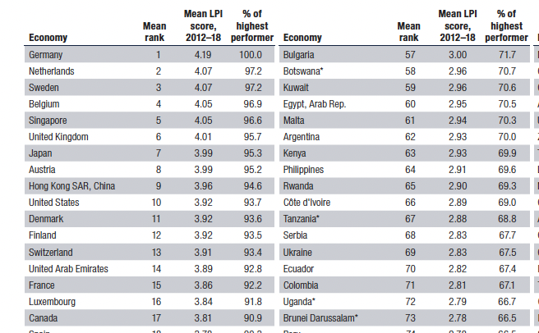
Résultats 2018

Slide 8
Repenser les indicateurs à l’ère du Big Data
Les indicateurs « anciens » ont des limites : nombre de répondants, données de perception, bruit... La disponibilités de données globales a radicalement changé depuis que l’IPL a été conçu, passant de rares à abondantes. Opportunités qui n’étaient pas disponibles lorsque l’IPL originel a été conçu :
Prolifération de micro données provenant de sources opérationnelles y compris suivant les cargaisons de bout en bout sur les principaux réseaux logistiques :
Depuis 2018 consolidé au plan global par quelques plateformes de données logistiques Nouveaux outils issus du ML/Big Data
La Banque mondiale est en train compléter l’IPL actuel basé sur les enquêtes, par des KPIs venant de différentes sources:
Sources au niveau micro, informations professionnelles(dès 2022) Données géospatiales, réseaux sociaux...(pas encore) La Banque mondiale a une expérience très positive de l’analyse de données basées sur des données opérationnelles (projets au niveau des pays)
Implique une forme de partenariat différente avec des entreprises de logistique mondiales que l’IPV actuel.

Slide 9
De l’IPL à l’IPL 2.0
Objectif: Exploiter le potentiel d’innovation pour améliorer l’IPL
Disponibilité des micro données sur la connectivité et la chaîne d’approvisionnement Nouveaux outils issus du Machine Learning / Big Data Applicabilité du concept à différentes échelles y compris subnationales.
L’IPLest populaire, mais la version actuelle a des faiblesses
Fluctuations d’une année sur l’autre des scores et des classements des pays Défi d’augmenter le nombre de répondants au-delà de 1 000 pour réduire le bruit
Données basées sur la perception
Concept pour l’IPL 2.0
Version de LPI basée sur les données de suivi / sources Big Data Enquête mise en œuvre moins souvent (par exemple tous les 4 ans) avec des mises à jour, par exemple tous les 1-2 ans basées sur le Big Data La mise en œuvre dépend des opérateurs mondiaux / groupes d’entreprises désireux de partager des données

Slide 10
Comparaison: IPL originel vs IPL 2.0
IPL 1.0
Enquête auprès des transitaires internationaux Accessibilité perçue de la logistique/de la chaîne d’approvisionnement en provenance de pays tiers 6 composantes, 1 IPL global
IPL 2.0
Complète IPL d’enquête par des KPIs Données de performance au niveau micro Potentiellement IPL synthétique fondé sur un modèle ML et le concept de supply chain connectivity.
IPL
LPI 1.0 domestic data
Enquête semi-quantitative sur la logistique dans le pays d’opérations Couverture insuffisante pour créer des comparateurs transnationaux Abandonné
Données additionelles IPL 2.0
Les données de tracking sont au niveau des UNLOCODE donc sous nationales. Potentiellement indicateurs tells que: Temps de séjour ports et aéroports Vitesse effective sur corridors
Logistique domestique

Slide 11
2. Concept, sources et méthodologie pour l’IPL 2.0

Slide 12
Considérations théoriques: l’IPL comme métrique d’accessibilité / connectivité de la supply chain
Mesurer la connectivité des chaînes d’approvisionnement = équivalent pour SC du concept d’accessibilité pour la mobilité humaine
Métrique basée sur des données bilatérales (flux, temps ou distance) La fiabilité est la propriété la plus importante de la chaîne d’approvisionnement, pas le coût ou les retards => écart dans les délais SC
La performance logistique a à la fois :
Contribution endogène (influencée par les interventions politiques) Contribution exogène (p. ex. position sur les réseaux, moins influencée par la politique)
La performance logistique agrège la performance de différents types de chaînes d’approvisionnement
→ Ne peut pas être très granulaire car les chaînes d’approvisionnement ne sont pas comparables d’un endroit ou d’une industrie à l’autre
Les KPIs peuvent être plus spécifiques

Slide 13
Données opérationnelles et connectivité de la chaîne d’approvisionnement
Principalement des données provenant de transporteurs mondiaux - pas disponibles jusqu’à récemment Suivre les événements logistiques de l’expéditeur à la livraison au destinataire (fin de la responsabilité contractuelle) Délai estimé par corridor commercial(origine-destination) Fractionnement des délais avant et après la frontière de destination
Origin country
Destination country
From Consignor
Delivery to Consignee
Bilateral leg
International freight
Domestic delivery leg
Dépend du type de logistique: air, express, conteneurs, remorques, etc. Paradigme de longue queue de distribution des délais pour le délai d’exécution (grande variance), en particulier pour l’étape nationale = mesure de fiabilité/performance => Défi de l’agrégation par route et type de logistiqueet sur différentes périodes de logistique

Slide 14
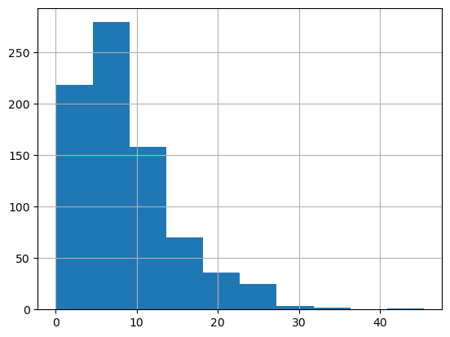
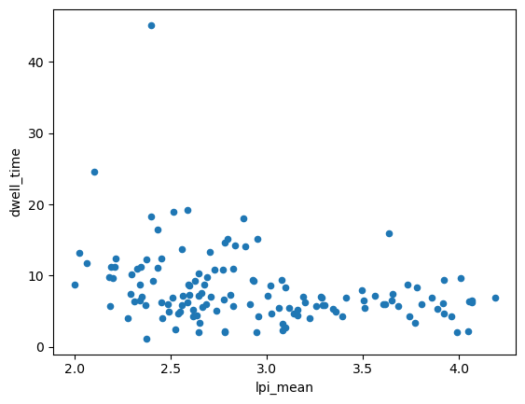
La Moyenne ne suffit pas.
Distribution dwell-time at Tanjung Pelapas

Slide 15
La performance logistique (PL) n’est plus la seule préoccupation du point de vue des politique publiques
La récente crise du supply chain, sans précédent, a remis en cause les concepts:
Inititiée par une congestion du transport de conteneur en quelques points clés (US, Chine)
Propagation dans l’ensemble de la chaîne par effet réseau.
Focus sur résillience
Philosophiquement, la distinction classique de Knight s’applique;
PL= risque (de délais et co6ut) qui peut s’appréhender en régime permanent
Résilience= adaptation a l’incertitude de changement brusques sur la chaîne.
La compréhension de la résilience est encore très imparfaite: modèles ou même définition(s).
Les politiques d’amélioration de la PL n’attaquent pas vraiment => nouvelles idées et pratiques ? Quel est l’effet transformateur de la crise sur les pratiques logistiques ?
Demande d’autres indicateurs.
La question de l’empreinte environnementale est aussi devenue fondamentale: pas encore d’instrument de mesure, du moins au-delà des émissions des moyens de transport.

Slide 16
Stress, Fluidité?
Transport Canada, fluidity metric
World Bank global supply stress indicator
Source: World Bank based on calculation from AIS data (Marine Traffic). The indicators represent the excess capacity of ships not moving that should move under normal circumstances.

Slide 17
Sources de Big Data
Données | Source
Données de suivi des conteneurs | Plateformes numériques des compagnies maritimes TradeLens
Données postales mondiales : suivi des lettres et colis internationaux gérés par les services postaux | Union postale unie (UPU)
Aviation : Données sur les lettres de transport aérien par IATA | Plateformes numériques des compagnies aériennes
Données de suivi des navires | Système AIS

Slide 18
Exemples d’indicateurs intermédiaires dans l’ IPL 2.0
Temps de séjours
Nombre de connexions postales directes (UPU)
Temps de rotation des porte-conteneurs
Délai d’e rotation des conteneurs à l’intérieur du pays
Délai de livraison bilatéral des conteneurs (écart et moyenne)
Métrique du réseau (centralité, degré) pour la logistique)
Analyse des sentiments des sources professionnelles et d’actualités à l’aide de mots-clés liés à la logistique

Slide 19
Prochaines étapes: IPL 2022
Enquête terminées Sources de Big Data acquises avec analyse en phase finale Prochaine édition de l’IPL prévue pour février 2023. Elle comprendra :
Enquête basée sur l’IPL et ses composantes Indicateurs nationaux supplémentaires provenant de sources de mégadonnées
A ce stade :
Pas de production d’un IPL synthétique fondé seulement sur le Big Data, demande un peu de recherche supplémentaire.
La recherche sur d’autres données (satellite, réseaux sociaux…) a été repoussée.
A l’avenir:
Actualisation des données Big data tous les ans et potentiellement avec plus de sources
Enquête IPL moins fréquente.
L’IPL 2.0 va être complété par un tableau de bord de la qualité de la règlementation par pays (initiative BM OMC) 2023?

Slide 20
Recommendations pour la France: une vision au delà des tableaux de bords classiques.
Les concepts de l’IPL 2.0 sont applicables aux logistiques nationales, avec des possibilités d’extrapoler au niveau régional.
Typiquement les données nationales sont plus riches que les données globales disponibles.
Le Big Data peut compléter et dans une certaine mesure remplacer les enquêtes auprès des entreprises. Enquête moins fréquentes pour calibrer des modèles Big Data.
La France a des compétences mondialement reconnues en science des données (ex. INRIA, grandes écoles…) qui pourraient facilement
Des initiatives comme France Logistiques constituent un cadre privé public pour le partage des données fines.

Slide 21
Quelques pistes Big Data.
Partage et analyses des données de suivi avec des opérateurs du secteur routier et ferroviaire.
Potentiellement gestions des stocks de grands opératuers
Passage à l’e-invoicing (obligatoire jan 2023) et e-waybill
Le partage des données peut être virtuel chaque opérateur contribuant des KPI suivant une méthdologies commune (en fait un programme)
Autres idées:
Imagerie satellites et utilization des sols pour la logistique…
Réseaux sociaux

